Slide 1

EURACHACHA
EURACHACHA

Slide 2
목차
팀원 정보 및 업무 분담 내역
프로젝트 개요
모델링
필수 기능에 대한 설명
EURACHACHA

Slide 3
EURACHACHA
팀원 정보 및 업무 분담
EURACHACHA

Slide 4


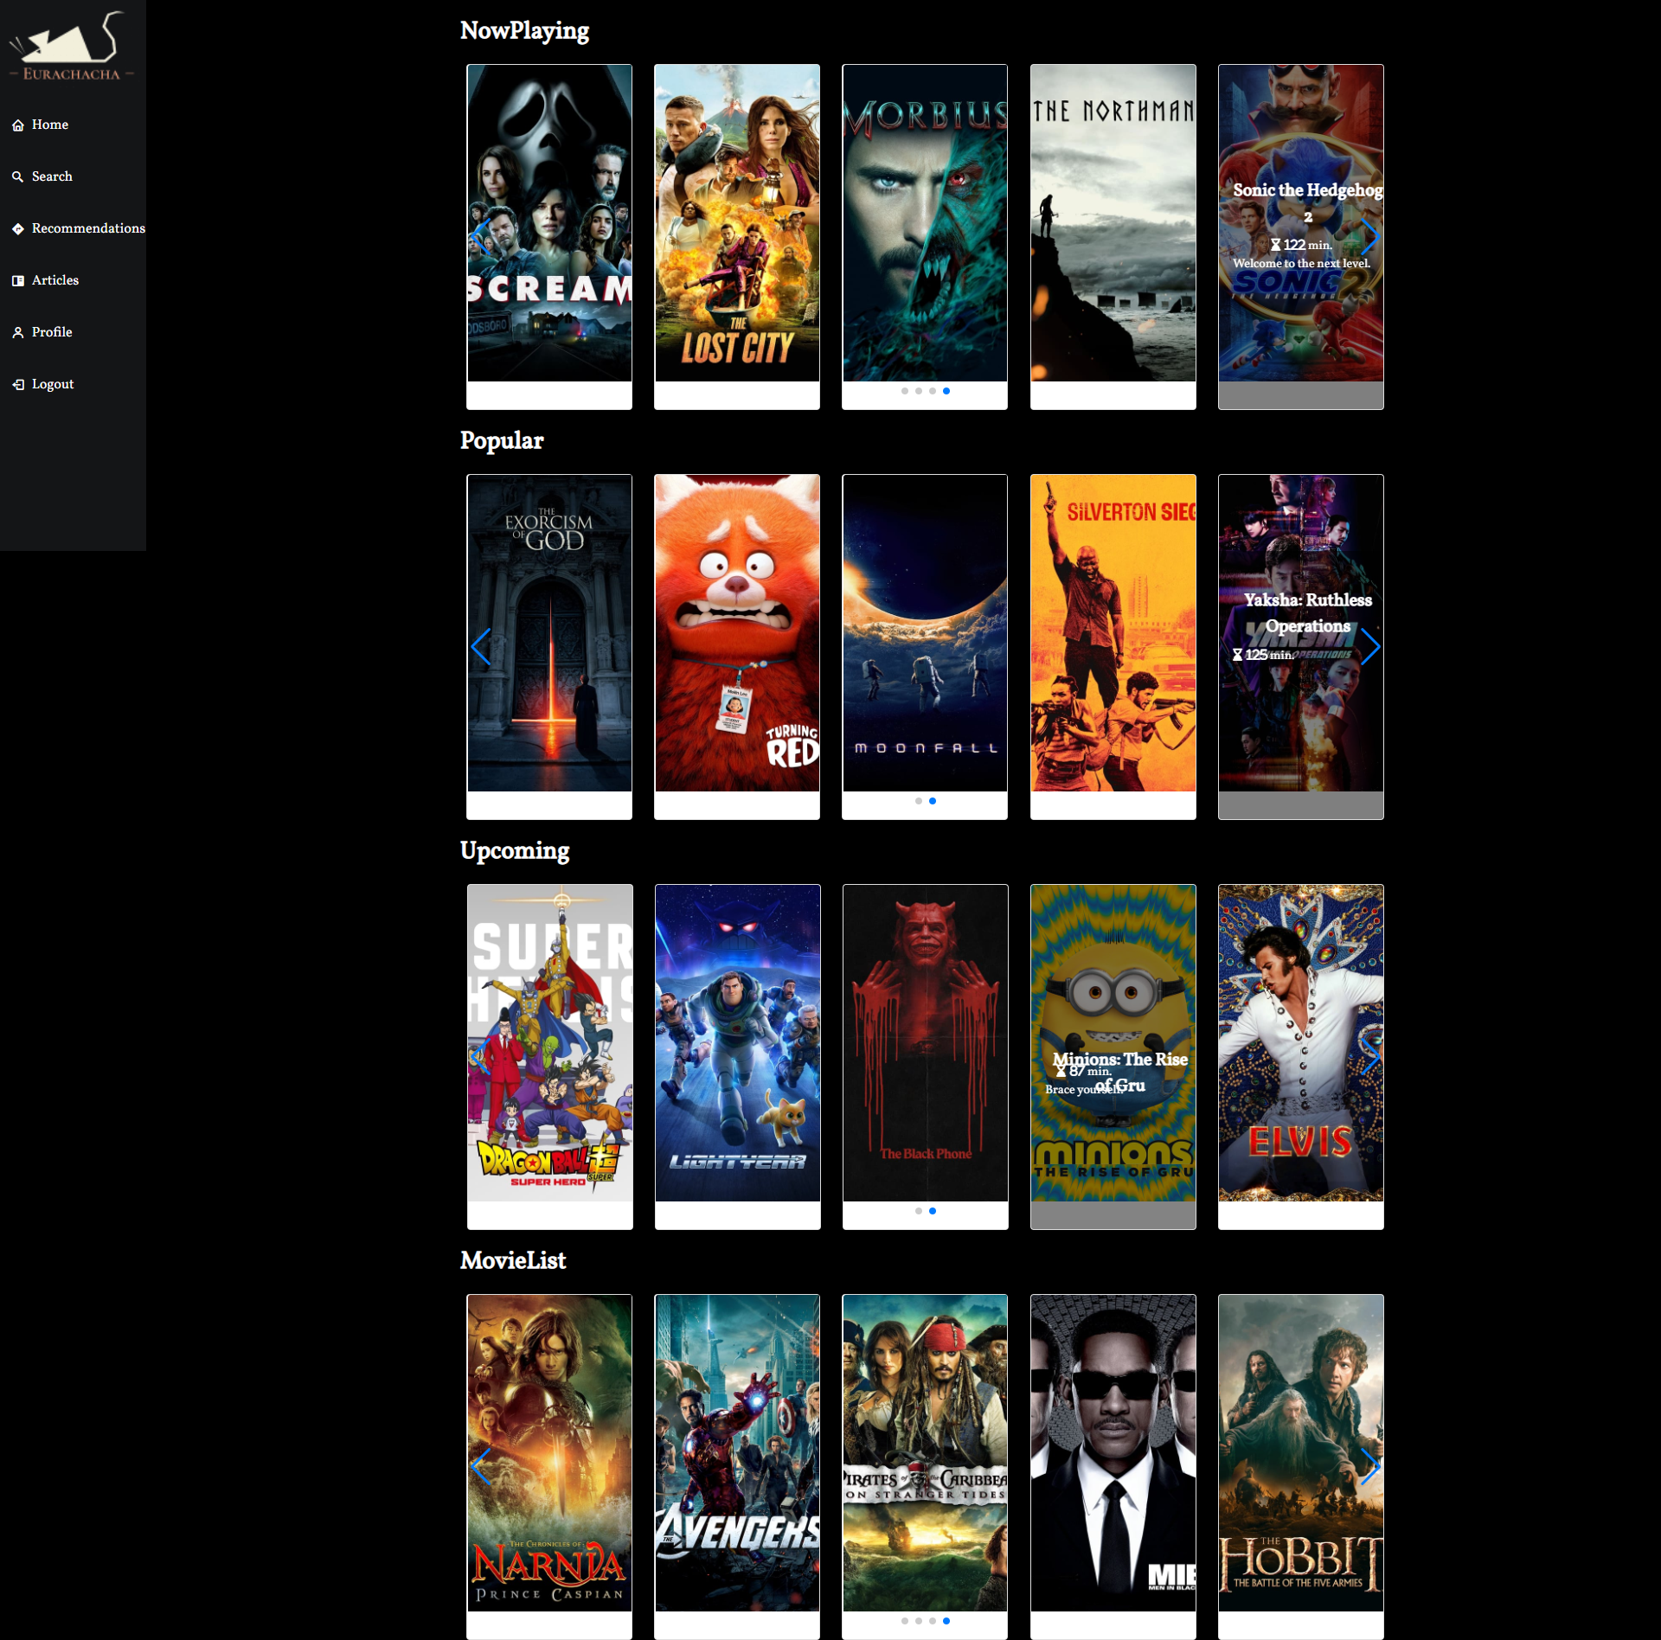
조원 소개 및 역할 분담 | 01
https://github.com/MoCCo329/fresh-tomatoes-vue
https://github.com/onghwand/fresh-tomatoes-django
- 김도현
96년생 쥐띠
SSAFY 7기 서울 2반
Django 참여율 5%
Vue 참여율 95%
- 이동환
96년생 쥐띠
SSAFY 7기 서울 2반
Django 참여율 95%
Vue 참여율 5%
https://eurachacha.netlify.app/
EURACHACHA

Slide 5
EURACHACHA
프로젝트 개요
EURACHACHA

Slide 6
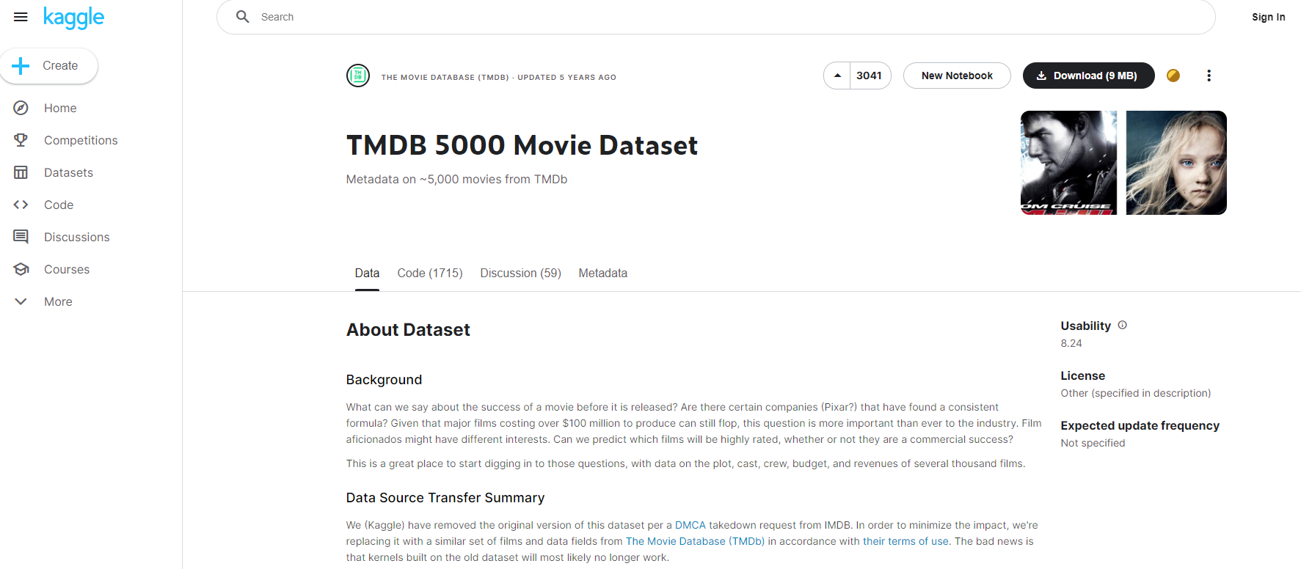
프로젝트 개요 | 02
- 기간
05/20 금 ~ 05/27 금
- 주제
사용자 취향을 반영한 영화 추천 및 검색 사이트 구현
- 데이터
Kaggle => TMDB 5000개 데이터
EURACHACHA

Slide 7














기술 스택 | 02
협업툴
언어
디자인
프론트엔드
백엔드
데이터베이스
배포
EURACHACHA

Slide 8
EURACHACHA
모델링
EURACHACHA

Slide 9
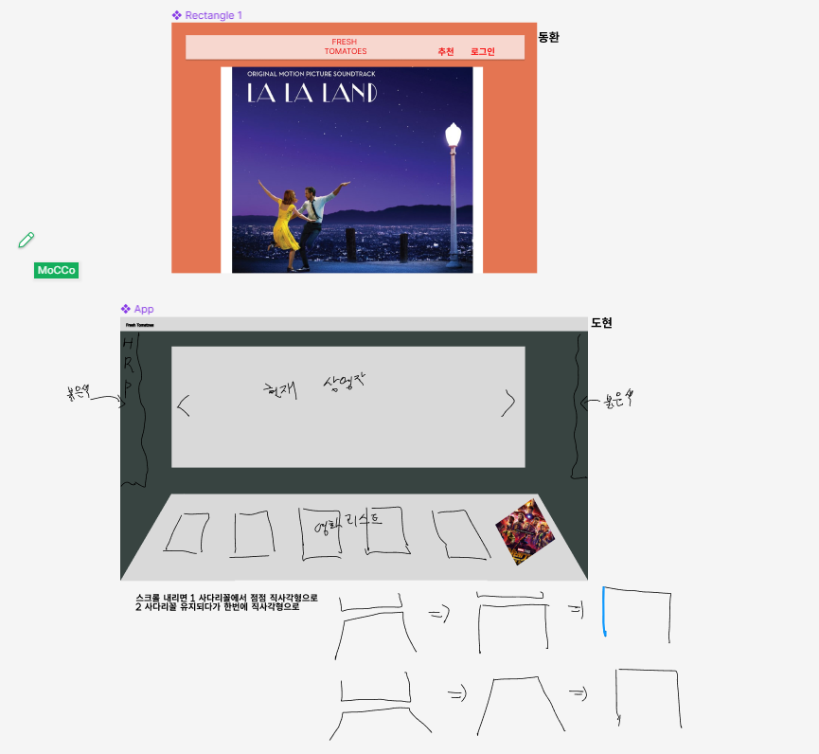
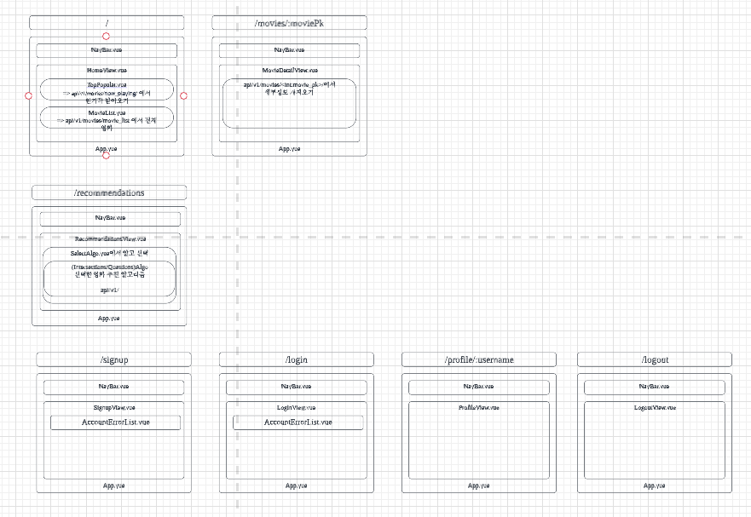
프로토타입 | 03
FIGMA
LUCID
EURACHACHA

Slide 10
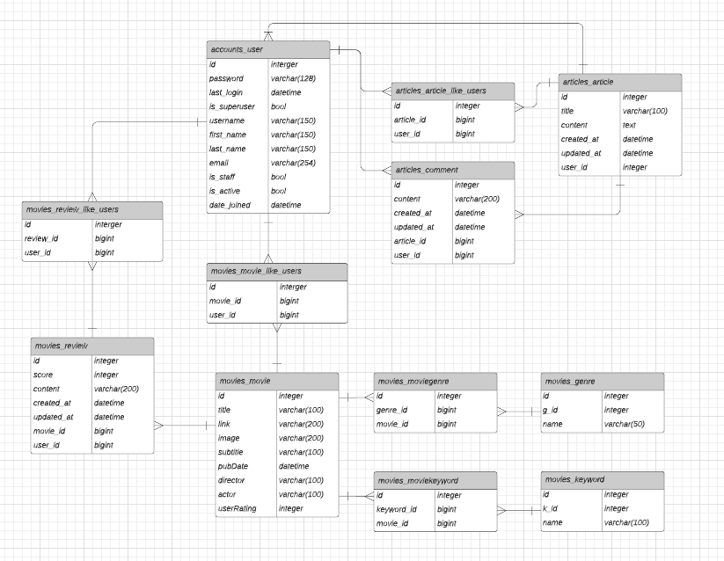
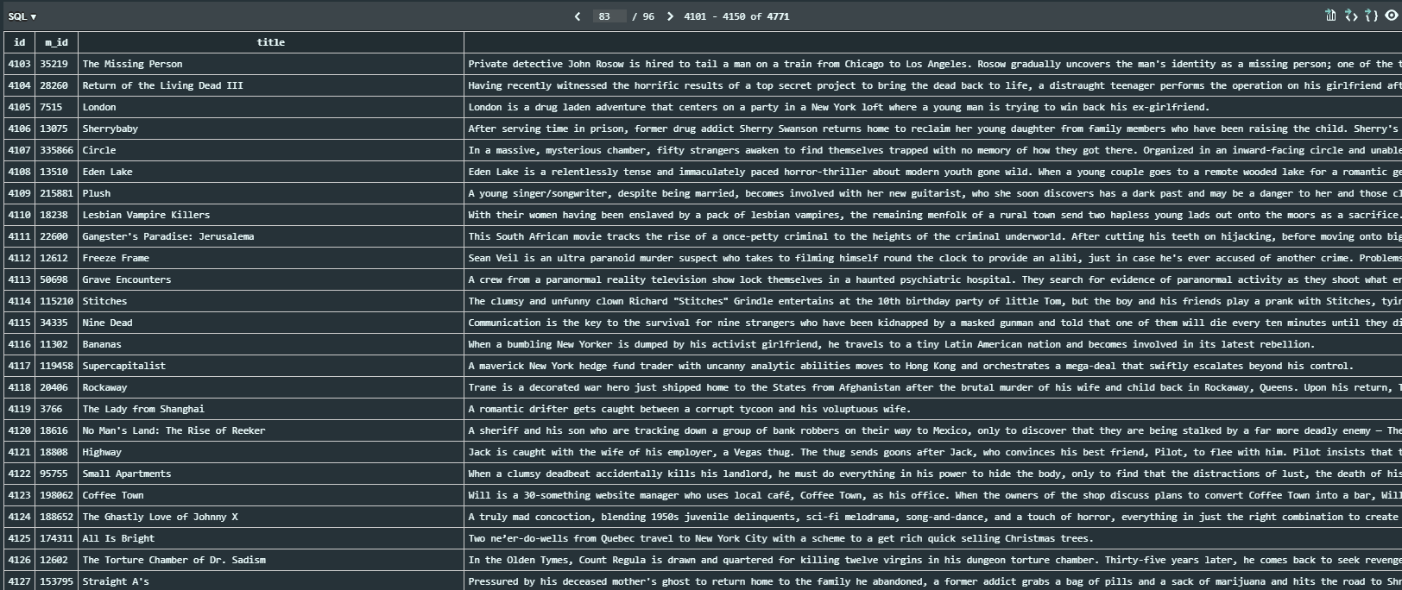
데이터 베이스 모델링 | 04
- 데이터 영어로 받은 이유
한글 데이터를 받으려고 했는데 결측치가 너무 많아서 많은 데이터를 살리기 위해 영어로 받음
EURACHACHA

Slide 11
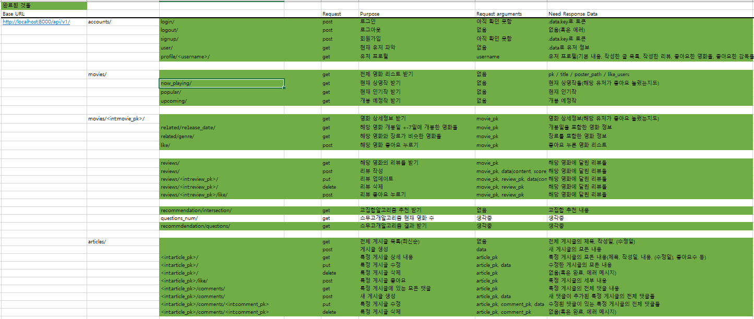
API URL | 05
EURACHACHA

Slide 12
컴포넌트 설계 | 06
App
router-view
NavBar
router-link
AccountViews
Homeview
SearchMovieView
RecommendationsView
ArticleListView
AccountViews
AccountViews
NowPlaying
IntersectionsAlgo
Popular
QuestionsAlgo
Upcoming
MovieList
ArticleDetailView
ArticleEditView
MovieDetailView
MovieReviewList
CommentList
ArticleForms
MovieReviewItem
CommentListItem
MovieReviewForm
CommentListForm
EURACHACHA

Slide 13



데이터 흐름 – Search 기능 예시 | 07
7. Harry와 관련된 영화 정보를 응답
6. Serializer를 통해
API 서버를 구현
사용자가 Harry를 검색어로 입력, POST를 이용하여 django에 전송 및 요청
5. 3번에서 응답 받은 데이터들을 SQLite에서 가져옴
2. TMDB API를 이용하여 검색어를 ‘Harry’로 요청을 보냄
4. 이미 해당 Movie 데이터가 있으면 추가하지 않지만 없다면 추가
3. Harry Potter를 비롯한 Harry
관련된 영화를 응답받음
EURACHACHA

Slide 14
EURACHACHA
RECOMMENDATION
EURACHACHA

Slide 15
Recommendation1 – 같은 취향의 유저 | 08
- 목적
사용자와 비슷한 영화들에 좋아요를 누른 유저를 찾아 겹치는 영화 이외의 영화들을 추천
- 단점
유저가 적은 초기에는 영화 추천이 힘들 수 있음
동환
해리포터
괴물
라라랜드
현욱 | 도현 | 현진
해리포터 | 해리포터 | 해리포터
괴물 | 괴물 | 괴물
라라랜드 | 범죄도시 | 라라랜드
 | 위플래시 | 어바웃 타임
 | 반지의 제왕
추천해줄 영화가 없음
더 많이 겹치는 유저가 존재함
당첨
EURACHACHA

Slide 16
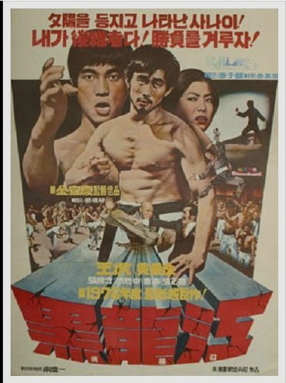
Recommendation2 – 다섯 고개 | 09
- 목적
몇 가지 질문을 통해 사용자의 취향을 파악하여 영화 추천
장르 | 상영시간 | 개봉년도
나는 힙합같은 풍을 좋아한다 | 나는 쉽게 지루함을 느낀다 | 투박한 고전영화에도 나름의 매력을 느낀다
나는 상상력이 풍부하다고 생각한다 | 나는 집중력이 좋은것 같지 않다 | 나는 오래됐어도 유명한 영화는 찾아본다
일어나지 않을법한 일들을 상상하는것이 재밌다 | 긴 영화가 더 여운에 남는다고 생각한다 | 나는 가끔 부모님은 어떤 영화를 보고 자라셨는지 궁금하다
… | … | …
[코미디, 액션] | 101분 이상 130분 이하 | 1970년 이전
EURACHACHA

Slide 17
EURACHACHA
https://eurachacha.netlify.app/
EURACHACHA

